Slide 1
EvoSuite
SANDU ALEXANDRU-CRISTIAN 506
DINESCU BOGDAN-GEORGE 506

Slide 2

Testarea automată
Calitatea/validitatea codului sursă
Refactorizări posibile fără a modifica funcționalități existente
Scrierea testelor necesită mult timp indiferent de complexitatea codului
Rularea testelor este simplă
Generarea testelor este dificilă => există diferte tool-uri de generare a testelor automate

Slide 3

Ce este EvoSuite
Generează automat o suită de teste Junit, scrise in Java
Teste scurte, numeroase, fiecare acoperă numai un anumit caz
Util în detectarea erorilor
Ajută la obținerea unui nivel ridicat de acoperire
Utilizat prin Maven plugin, linie de comandă, IntelliJ plugin sau eclipse plugin

Slide 4
Tehnici utilizate de EvoSuite
Suita de teste este generată printr-o manieră evoluționară care are la bază algoritmi genetici
Folosește un mediu sandbox atunci când rulează pentru a asigura o securitate cât mai ridicată
Diferite metode de generare a testelor și de a atinge criteriile de testare, de exemplu hybrid search, dynamic symbolic execution
De asemenea tehnici mai complexe Whole test suite generation și Mutation-based assertion generation

Slide 5
Whole test suite generation
Testele se generează printr-o metodă de căutare evolutivă. Populația de candidați este evaluată printr-un scor (fitness) calculat de o metodă euristică de aproximare a soluției optime. Scorul calculat ține cont de tot criteriul de acoperire, nu doar de un singur scop (coverage goal)
Pentru criteriul branch coverage scorul de fitness este suma distanțelor tuturor căilor din UUT (unit under test)
De exemplu, pentru condiția x == 32, unde x = 10, are o distanță de 22 pentru a deveni adevărată. Atunci când fitness are valoarea 0 sunt acoperite toate căile din UUT

Slide 6
Whole test suite generation
Testele suferă mutații prin diverse modificări
Indivizii sunt selectați în funcție de fitness, iar algoritmul continuă până este găsită o soluție sau resursele alocate se termină
La final testele sunt micșorate, astfel încât doar liniile care contribuie la menținerea acoperirii vor fi păstrate

Slide 7
Mutation-based assertion generation
Un test unitar conține de obicei un număr mic de aserții, deși poate fi adăugat un număr foarte mare
Este necesar să utilizăm un număr potrivit de aserții pentru a evita false positives sau teste incomplete
EvoSuite folosește mutation testing pentru a determina aserțiile importante

Slide 8
Mutation-based assertion generation
Mutation testing pentru identificarea aserțiilor importante
Testele sunt evaluate în funcție de câți mutanți pot detecta
De obicei, un mutant care nu este detectat denotă faptul că nu există destule aserții sau cele existente au nevoie de modificări
În plus, aserțiile care nu detectează niciun mutant sunt eliminate, fiind irelevante

Slide 9
Mutation-based assertion generation
EvoSuite ruleaza inițial testele asupra UUT și a tuturor mutanților, apoi stochează pentru fiecare aserție mutanții detectați
Astfel obținem un set restrâns de aserții capabile de a detecta toți mutanții

Slide 10
Eficacitatea EvoSuite
EvoSuite este un generator de teste bun, dar are anumite limitări
În studiul Empirical Study of Effectiveness of EvoSuite on the SBST 2020 Tool Competition Benchmark, EvoSuite este utilizat pentru testarea următoarele proiecte open-source:
Fescar - transaction library
Guava - collection library developed by Google
Pdfbox - PDF processing library
Spoon - code analysis library

Slide 11
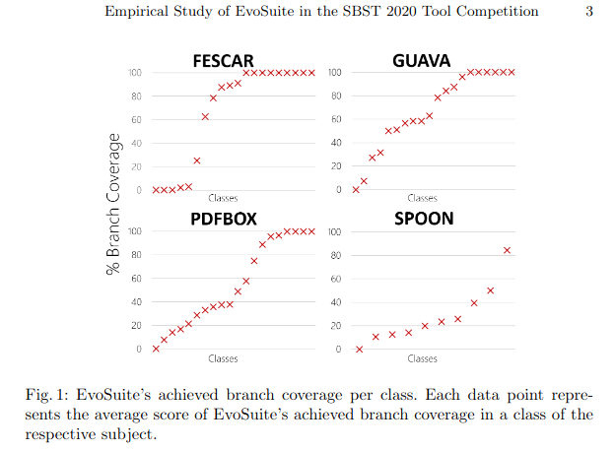

Slide 12
În final autorii studiului au evaluat ramurile atinse, dar neacoperite, și au clasificat limitările EvoSuite în următoarele clase:
Probleme legate de instanțierea claselor
  EvoSuite nu a reușit să instanțieze clasele testate, în general din cauză că modul de instanțiere nu era trivial
OO-related problems
  Method is private
  Method needs a subclass as argument
  A branch uses Class<?> type
  Method is only callable through its inner class
Large search problem
  A method has simple arguments, but left untested
  Needs specific values from input stream
  Uses a dictionary
Other problem
  File system access
  System env variables access

Slide 13
Concluzii
EvoSuite este util când avem de testat clase cu metode simple
Poate fi utilizat atunci când timpul alocat scrierii testelor este redus
Trebuiesc stabilite cazurile în care EvoSuite va fi utilizat sunt fezabile, din cauza limitărilor sale

Slide 14
Bibliografie
https://www.evosuite.org/
https://github.com/EvoSuite/evosuite/
https://www.researchgate.net/profile/Andrea-Arcuri-3/publication/221560749_EvoSuite_Automatic_test_suite_generation_for_object-oriented_software/links/595cd3e50f7e9b3aefaddbd0/EvoSuite-Automatic-test-suite-generation-for-object-oriented-software.pdf
https://hongshin.github.io/pubs/ssbse21-evosuite.pdf/

